Slide 1


Etude relative à la desserte maritime inter-îles en Guadeloupe, évolution depuis 2009, perspectives et recommandations
Cotech Phase II – 16/12/2021
Dominique BERTHET
Tél.: 06.79.59.83.63
E-mail: d.berthet@inddigo.com

Slide 2
sommaire
1. Outils juridiques pour organiser les services
2. Proposition d’évolution des services et schémas de gestion (analyse par liaison)
5. Suite de l’étude et calendrier
3. Modes de propulsion alternatifs
4. Modélisation

Slide 3

Outils juridiques pour organiser les services
Lors de la phase 1 de l’étude 4 modalités avaient été présentées :
  Conventions
  Obligations de Service Public – OSP
  Délégation de Service Public – DSP
  Société d’Economie Mixte (SEM)
En première analyse, le COPIL avait décidé de centrer l’analyse sur les modalités n°1 & 2,
Toutefois, l’approfondissement des aspects juridiques et technico-économiques montre l’intérêt de prendre en compte également les dispositions de DSP,
16/12/2021
Etude relative à la desserte maritime inter-îles en Guadeloupe
1

Slide 4
Outils juridiques pour organiser les services
1 – Les Conventions
  Convention = souplesse liée aux modalités de gré à gré
  Limitation des obligations imposables : tous les opérateurs doivent être d’accord et aucune disposition ne doit être discriminatoire
  Aucun cas identifié de dispositifs de transport public s’appuyant sur des conventions
➔ Utilisable seulement pour aménager à la marge la situation actuelle à défaut de mieux (ou en absence de portage politique).
Ex : Conditionner le remboursement du différentiel sur le tarif résident aux contrôles de billetterie ainsi qu’à la fourniture d’informations statistiques (hors tarifs aidés), sans aller jusqu’à l’organisation des services
16/12/2021
Etude relative à la desserte maritime inter-îles en Guadeloupe
1

Slide 5
Outils juridiques pour organiser les services
2 – Les Obligations de Service Public - OSP
Les dispositions légales
Code des Transports – Art. L5431-2
La collectivité territoriale organisatrice peut fixer des obligations de service public Ces obligations de service public s'appliquent de façon non discriminatoire à toutes les entreprises.
Elle peut conclure des contrats de service public afin que soit fourni un niveau de service suffisant et en particulier, porter sur :
1° La liste des ports à desservir, pour des services réguliers à destination des îles ou entre îles ;
2° Des normes fixées de continuité, de régularité et fréquence, de capacité et de qualité ;
3° Une tarification à des prix et des conditions déterminées, notamment pour certaines catégories de personnes ou pour certaines liaisons ;
4° Des adaptations des services aux besoins effectifs.
Article L5431-3
Les opérateurs exploitant un service régulier en méconnaissance des obligations de service public édictées par la collectivité territoriale organisatrice peuvent se voir infliger par celle-ci une amende administrative .
16/12/2021
Etude relative à la desserte maritime inter-îles en Guadeloupe
1

Slide 6
Outils juridiques pour organiser les services
2 – Les Obligations de Service Public - OSP
Analyse - Avantages - Inconvénients
  Ce montage permet de favoriser le maintient de plusieurs opérateurs sur les lignes
  (pas de situation de monopole).
  Chaque Autorité organisatrice de la mobilité (AOM) édicte ses propres obligations sur le territoire dont elle a la compétence.
  Possibilité que les AOM (Région, EPCI et Syndicat Mixte) harmonisent tout ou partie des obligations afin de ne pas créer de disparité sur le territoire.
  OSP : Dispositions résultant du droit européen
  « OSP ouverte », sans compensation servant à réglementer le marché : on ne peut y accéder que si on respecte les obligations définies
Pas de compensation mais possibilité d’imposer une continuité de service
(ex : réparations, entretien navires) et traçabilité informations, données statistiques, etc.
  « OSP restreinte », avec compensation, sorte de DSP souple, … mais pas adapté au droit français qui stipule une mise en concurrence en cas de compensation.
➔ De ce fait les OSP « contraignantes » sont plutôt rares en pratique
et concernent des cas particuliers
16/12/2021
Etude relative à la desserte maritime inter-îles en Guadeloupe
1

Slide 7
Outils juridiques pour organiser les services
2 – Les Obligations de Service Public - OSP
Retour d’expérience
    Corse : marché très saisonnier, particulièrement pour les passagers (juillet-août = 50% du trafic)
Pour la période estivale : OSP sans compensation pour limiter les effets négatifs d’une concurrence dérégulée sur la continuité du service en basse saison mettant en cause les intérêts de la Collectivité de Corse.
Les OSP ne portent que sur des « exigences concernant les ports à desservir, la régularité, la continuité, la fréquence, la capacité à prester le service, les tarifs pratiqués et l’équipage du navire ».
La Corse constitue un cas unique de combinaison OSP (saisonnières) + DPS (annuelles)
    Ajaccio – Les navettes Muvimare : Un rare cas d’OSP et un contexte particulier.
    Les obligations de services publics maritimes de la baie d’Ajaccio sont mis en œuvre par une SPL Muvitarra dont deux collectivités publiques sont actionnaires. Elles ont remplacées des dispositifs OSP pour l’ensemble des transports terrestres et maritimes.
16/12/2021
Etude relative à la desserte maritime inter-îles en Guadeloupe
1

Slide 8
Outils juridiques pour organiser les services
3 – Les Délégations de Service Public - DSP
Les dispositions légales
    En application de l’article L1411-1 du CGCT, les collectivités territoriales, leurs groupements ou leurs établissements publics peuvent confier la gestion d'un service public dont elles ont la responsabilité à un ou plusieurs opérateurs économiques par une convention de délégation de service public définie à l'article L. 1121-3 du code de la commande publique.
    Dans le cadre de la desserte maritime, ce montage a pour conséquence d’attribuer le monopole d’une liaison maritime à un opérateur suite à une procédure de passation définie au code de la commande publique dans le cadre d’un contrat et au CGCT.
    Le délégataire supporte le risque économique en se rémunérant sur les recettes de la tarification des usagers. Il doit cependant se conformer strictement aux obligations de performance contractualisées avec l’autorité concédante dans le cadre du contrat.
    Il apparait que, si le constat était fait d’une offre insuffisante du service de cabotage d’initiative privée sur certaines destination, l’AOM concernée pourrait envisager de conclure une DSP sur une période permettant au délégataire de rentabilisé son investissement, le cas échéant accompagné d’une subvention de l’AOM permettant d‘atteindre cet équilibre.
16/12/2021
Etude relative à la desserte maritime inter-îles en Guadeloupe
1

Slide 9
Outils juridiques pour organiser les services
3 – Les Délégations de Service Public - DSP
Analyse - Avantages - Inconvénients
  DSP : Simplicité de réalisation des objectifs avec un seul opérateur par lot
  Ce montage permet de caractériser un monopole sur les dessertes concernées. Cela implique également une mise en concurrence dans le cadre des règles du Code de la Commande publique.
  Ce montage permet le maintient de liaisons considérées comme « peu attractives » par les armateurs privés, mais qui seraient considérées comme de Service public, en garantissant un niveau de service toute l’année, de par le cadre stricte du contrat de concession et l’apport éventuel d’une subvention par l’AOM au titulaire.
  Principe clef du droit français, justifier de l’intérêt public
  A noter : possibilité DSP sans compensation (une des solution possible pour éviter une concurrence qui serait néfaste au maintien du service public de transport)
Retours d’expériences
  En France, la quasi-totalité des dessertes maritimes des îles sont traitées en DSP : Bretagne, Anglo-Normandes, Frioul, Iles d’Or, Martinique,
  et … Corse mais où la DSP est régulièrement remise en cause par l’UE
16/12/2021
Etude relative à la desserte maritime inter-îles en Guadeloupe
1

Slide 10
Outils juridiques pour organiser les services
4 – Autres dispositions potentielles
  SEM : La SEM de transport est un outil éprouvé des collectivités.
Mais dans le contexte de la Guadeloupe, ce montage semble le plus complexe à mettre en œuvre.
  Du fait de la pluralité des acteurs concernés, mais également de part leur caractère de petites entreprises.
  De plus, dans le cadre de ce montage, la part majoritaire du capital doit être détenu par la Collectivité, ce qui impliquerait un investissement important de la ou les Collectivités impliquées.
  La Concurrence entre cette SEM et les entreprises, qui n’en feraient pas partie, serait également un sujet qui pourrait s’avérer complexe à traiter par la ou les AOM.
  Nb : Solution envisagée pour la Corse à la place de la DSP, mais reports constant de mise en œuvre.
  Régie : 2 cas identifiés
  Ile d’Yeu : régie du Département de Vendée
  Mayotte : régie départementale pour l’exploitation des bacs entre Grande-Terre et Petite-Terre, mais réflexion en cours pour un élargissement à d’autres liaisons et un passage en DSP
16/12/2021
Etude relative à la desserte maritime inter-îles en Guadeloupe
1

Slide 11
Outils juridiques pour organiser les services
 | OSP | DSP | Convention
Intérêt du montage à étudier | Conserver et favoriser l’initiative privée en l’encadrant un minimum | Palier à une carence de l’initiative privée sur des liaisons à faible rentabilité mais de Service Public | Peu efficace, solution par défaut pour améliorer des aspects limités de la situation actuelle
Possibilité de mixer ces dispositifs
en fonction de la situation
16/12/2021
Etude relative à la desserte maritime inter-îles en Guadeloupe
1

Slide 12
sommaire
1. Outils juridiques pour organiser les services
2. Proposition d’évolution des services et schémas de gestion (analyse par liaison)
5. Suite de l’étude et calendrier
3. Modes de propulsion alternatifs
4. Modélisation

Slide 13

PROPOSITION Evolutions / Besoins
Introduction
Les analyses de la Phase 1 ont démontré
  PAX : Un besoin de réguler l’offre pour renforcer la fréquence, mieux répartir les horaires et garantir la continuité territoriale
  Propositions spécifiques faites pour chaque liaison
  FRET : Une offre de services satisfaisante en termes de capacité, de fréquence et de régularité
  Besoins de régulation non identifiés sur l’organisation des liaisons
16/12/2021
Etude relative à la desserte maritime inter-îles en Guadeloupe
13

Slide 14
PROPOSITION Evolutions / Besoins
MARIE GALANTE
Enjeux – besoins exprimés :
Etoffer l’offre de services en milieu de journée
Élargir l’amplitude horaire des services
Les prévisions de trafic pour 2024 sont basées sur un retour à la situation dite « normale » de 2019. Elles incluent donc une reprise des services de milieu de journée, soit 2 rotations assurées régulièrement par les deux compagnies jusqu’à la crise de la Covid. Pendant cette période seules quelques rotations ont été maintenues.
➔ Pour 2024 et les années suivantes, le besoin sera donc couvert sans ajout de nouveaux services.
Pour les besoins des échanges interpersonnels et des activités touristiques notamment, les services dit « du soir » induisent un retour trop « tôt » vers Pointe-à-Pitre qui ne permet pas de profiter pleinement des séjours sur place.
➔ Proposition d’un ajout d’une rotation « de nuit » (par ex 19h ou 20h)
16/12/2021
Etude relative à la desserte maritime inter-îles en Guadeloupe
14

Slide 15
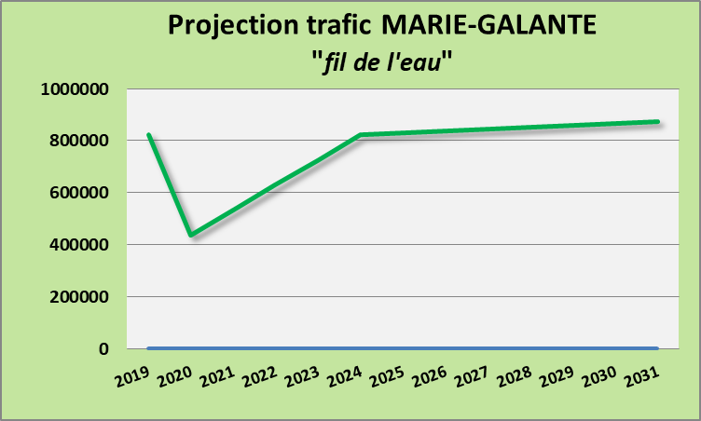
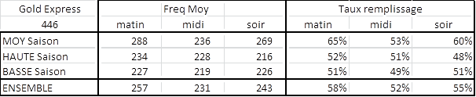
Estimation trafics pax
MARIE GALANTE
Note : pour MG données / créneaux horaires seulement disponibles Express des Iles (hypothèse : idem Val Ferry)
Estimation Fréquentation 2024 : situation « PROJET »
Avec 1 nouvelle rotation hebdo. en « horaire de nuit »
Hypothèse 320 jours navigation (interruptions services : 12%)
16/12/2021
Etude relative à la desserte maritime inter-îles en Guadeloupe
15

Slide 16

Les schemas juridiques possibles
SCHEMAS MARIE GALANTE – 4 options envisagées
DSP unique pour l'ensemble des services actuels et futurs
  Simplicité un seul opérateur ou groupement d'opérateurs
  Dispositif lourd au regard des questions à régler
  Risque de conflits et portage politique fort nécessaire
OSP unique pour l'ensemble des services actuels et futurs
  Adaptation à la situation actuelle avec plusieurs opérateurs
  Difficulté d'organisation d'obligations non discriminatoires pour des services au potentiel de fréquentation relativement limité
Pas de service nouveau créé – Déplacement d’un service (1 service de milieu de journée déplacé en horaire de nuit ) - Sans compensation
  2 DSP avec créneaux horaires différents et capacités adaptées aux horaires
  Théoriquement possible, mais dispositif sans exemple pratique
Ajout d’un créneau en horaire de nuit (ou +) au schéma de service actuel
  OSP pour le schéma actuel (sans compensation)
  DSP pour le créneau horaire ajouté (avec compensation)
  Solution la plus souple, dispositif déjà mis en œuvre
16/12/2021
Etude relative à la desserte maritime inter-îles en Guadeloupe
16

Slide 17
PROPOSITION Evolutions / Besoins
LA DESIRADE
Enjeux – besoins exprimés :
Etoffer l’offre de services en milieu de journée
Renforcer la régularité des services
Valoriser la destination
Pour les besoins courants des habitants et des professionnels, l’organisation actuelle ne permet pas des déplacements à la demi-journée, vers La Désirade ou vers St-François.
➔ Proposition d’un ajout d’une rotation quotidienne « milieu de journée » (période 12h-14h) a priori toute l’année.
Par le passé, les activités et les habitants de l’île ont souffert de nombreuses interruptions de services liées notamment à une situation de concurrence improductive entre opérateurs du fait d’un marché restreint ou à l’absence de navires de substitution en cas d’avaries ou d’opération de maintenance. Le problème semble résolu aujourd’hui avec 3 navires disponibles.
➔ Question traitée dans le cadre des outils juridiques à mettre en place
Les acteurs locaux souhaiteraient pouvoir également tirer partie de l’attractivité de « Petite-Terre » appartenant à la commune de La Désirade.
➔ Souci légitime à aborder dans le cadre de projets de développement touristique en relation avec les instances régionales d’appui
16/12/2021
Etude relative à la desserte maritime inter-îles en Guadeloupe
17

Slide 18
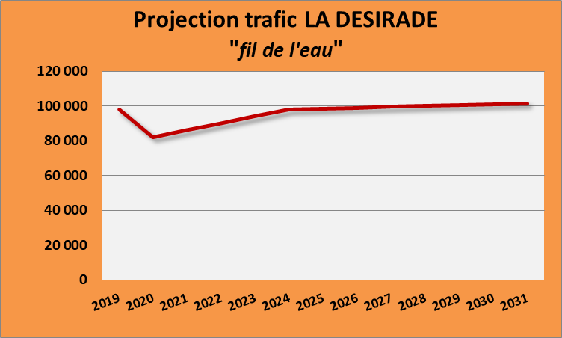
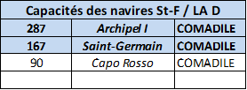
Estimation trafics pax
LA DESIRADE
Estimation Fréquentation 2024 : situation « PROJET »
Avec 1 nouvelle rotation hebdo. « Milieu de journée »
Hypothèse 320 jours navigation (interruptions services : 12%)
16/12/2021
Etude relative à la desserte maritime inter-îles en Guadeloupe
18

Slide 19

Les schémas juridiques possibles
SCHEMA LA DESIRADE – 2 options possibles
Dispositif d’OSP seulement
  En imposant à tout nouvel arrivant d’assurer la totalité des créneaux horaires imposés
  (au minimum, 3 AR par jour)
Mise en place d’une DSP pour l’ensemble du service
  En imposant au futur opérateur (qui peut bien entendu être l’opérateur actuel) d’assurer la totalité des créneaux horaires imposé (au minimum, 3 AR par jour)
  En imposant également d’autres contraintes (régularité, anticipation des campagnes d’entretien-maintenance, nombre de navires…)
16/12/2021
Etude relative à la desserte maritime inter-îles en Guadeloupe
19

Slide 20
PROPOSITION Evolutions / Besoins
LES SAINTES
Dessertes actuelles
L'archipel des Saintes est principalement desservi par 3 liaisons régulières :
Navette intercommunale interne à l'archipel saintois :
Desserte entre les deux îles-communes, Terre-de-Haut et Terre-de-Bas interrompue du fait d'une défaillance de la compagnie VMB armant la vedette Bleu Azur II
Liaison Trois-Rivières / Les Saintes :
Ligne la plus importante. Forte proportion de touristes en visite à la journée. Utilisée par les résidents pour accéder à la partie centrale et ouest de Guadeloupe. Service de milieu de journée pour les vols du soir au départ de Pôle Caraïbes.
Liaison Basse-Terre / Les Saintes :
Ligne assurant l'accès aux services du chef-lieu. Fonctionne 3 jours par semaine.
➔ Ces deux lignes desservent principalement Terre-de-Haut et moins régulièrement Terre-de-Bas, sans compenser l'absence de la navette intercommunale
Liaisons secondaires :
Fonctionnement irrégulier et en haute saison : Pointe-à-Pitre/Les Saintes (escale vers Dominique ou Martinique) – St-François/Les Saintes (via Marie-Galante)
16/12/2021
Etude relative à la desserte maritime inter-îles en Guadeloupe
20

Slide 21

PROPOSITION Evolutions / Besoins
LES SAINTES
Enjeux – besoins exprimés :
Répondre aux besoins des habitants et visiteurs
Assurer une stabilité des services offerts en évitant une concurrence improductive
Assurer la liaison entre Terre-de-Haut et Terre-de-Bas
L’analyse de la situation des dessertes de l’archipel des Saintes, montre que la création et l’ajout de services nouveaux ne s’impose pas mais qu’il convient plutôt de réorganiser le schéma des services maritimes offerts aux populations.
Pour ce faire on s’appuiera sur l’utilisation envisagée d’un nouveau navire d’une capacité de
300 places en remplacement d’une vedette actuellement hors service (Miss Guadeloupe).
Les capacités ainsi dégagées permettraient d’assurer les services manquants de milieu de journée notamment en lien avec Trois-Rivières.
Les liaisons entre les deux communes de l’archipel sont très partiellement assurées avec les 2 lignes en direction du continent. Il reste à reprendre l’activité de la compagne VMB défaillante, avec des horaires complétant ceux, insuffisants, actuellement en vigueur.
➔ Optimiser l’organisation des services offerts
afin de couvrir les besoins essentiels de transport et déplacement.
16/12/2021
Etude relative à la desserte maritime inter-îles en Guadeloupe
21

Slide 22
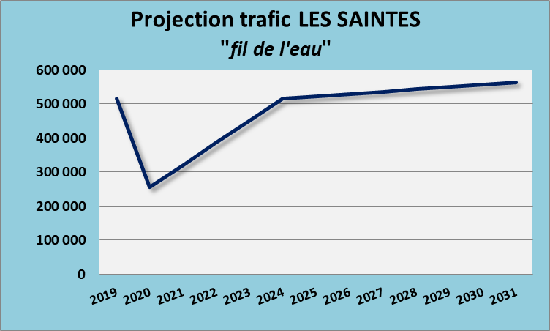
Estimation trafics pax
LES SAINTES
Le trafic passagers de 2019 inclut l’activité des opérateurs aujourd’hui défaillants.
Pour l’avenir il s’agira de :
Repenser les horaires des deux liaisons principales en optimisant les dessertes offertes avec la mise en service d’une nouvelle vedette.
Assurer une navette régulière entre les deux communes de l'archipel
16/12/2021
Etude relative à la desserte maritime inter-îles en Guadeloupe
22

Slide 23

Les schémas juridiques possibles
SCHEMA LES SAINTES
Les Saintes / Trois-Rivières
Intérêt d’OSP seulement
  Régularité et répartition de l'offre en renforçant les services de milieu de journée
Les Saintes / Basse-Terre
Intérêt d’OSP seulement
  En imposant à tout nouvel arrivant d’assurer la totalité des créneaux horaires imposés (au minimum 3 AR par semaine)
Terre-de-Haut / Terre-de-Bas
  Mise en place d’une DSP pour l’ensemble du service
  Nombre de rotations minimales, amplitude horaire…
  Navire dédié (nombre de places, motorisation…)
  Solutions de remplacement en cas d’avarie,
  Niveau de compensation, etc
Mise en place d’une OSP ? Peu incitative au regard de l'expérience
16/12/2021
Etude relative à la desserte maritime inter-îles en Guadeloupe
23

Slide 24
Les schémas juridiques possibles
SYNTHESE DES SCHEMAS RECOMMANDES
 | Schémas juridiques recommandés
Marie-Galante ⬄ Pointe-à-Pitre | OSP pour les rotations existantes DSP pour la rotation complémentaire
La Désirade ⬄ Saint-François | DSP
Les Saintes ⬄ Trois-Rivières | OSP
Les Saintes ⬄ Basse-Terre | OSP
Terre-de-Haut⬄ Terre-de-Bas | DSP
16/12/2021
Etude relative à la desserte maritime inter-îles en Guadeloupe
24

Slide 25
sommaire
1. Outils juridiques pour organiser les services
2. Proposition d’évolution des services et schémas de gestion (analyse par liaison)
5. Suite de l’étude et calendrier
3. Modes de propulsion alternatifs
4. Modélisation

Slide 26

Modes de propulsion alternatifs
Règlementation environnementale en vigueur
Différentes règlementations existent
  La convention de l'IMO MARPOL, Annexe VI qui règlemente les polluants atmosphériques au niveau international
  Les conventions spécifiques à l'Europe comme la "EU Sulphur Directive"
  Les règlements français qui sont très majoritairement une reprise des deux précédents
Différents polluants dont on étudie les émissions
  Les oxydes d'azote (NOx), gaz contribuant fortement aux pluies acides et nocifs pour la santé humaine
  Les oxydes de soufre (SOx), gaz contribuant fortement aux pluies acides et nocifs pour la santé humaine
  Le dioxyde de carbone (CO2), puissant gaz à effet de serre contribuant significativement au réchauffement climatique
  Les autres polluants : particules (PM), monoxyde de carbone (CO), composés organiques volatiles (COV), métaux lourds, ...
17/05/2021
Etude relative à la desserte maritime inter-îles en Guadeloupe
26

Slide 27

Modes de propulsion alternatifs
Règlementation environnementale applicable au cas d'étude
Oxydes d'azote
  La convention de l'IMO MARPOL, Annexe VI, règle 13 règlemente les émissions d'oxyde d'azote des moteurs (pour navires neufs / lourdement rénovés) => applicable uniquement aux zones à faibles émissions ; pas de telles zones à proximité des Antilles même en projet
Oxydes de soufre
  La convention de l'IMO MARPOL, Annexe VI, règle 14 règlemente la fraction de souffre des carburants => contraignante uniquement pour les navires fonctionnant au fuel lourd
  La "EU Sulphur Directive" règlemente la fraction de soufre du gazole marin => pas applicable aux départements d'outre-mer
Dioxyde de carbone
  La convention de l'IMO MARPOL, Annexe VI, règle 22 et 23 propose un indice de performance énergétique applicables aux navire neufs (EEDI) ou existants (EEXI) qui contraint les navires à avoir une certaine optimisation énergétique => les navires étudiés sont d'un type ou d'une taille qui les dispense de cette obligation
Autres polluants
  Pas de règlementation actuelle ou en projet concernant les autres polluants
Pas de cadre règlementaire contraignant qui pourrait obliger les armateurs à réduire l'impact environnemental de leurs navires
17/05/2021
Etude relative à la desserte maritime inter-îles en Guadeloupe
27

Slide 28
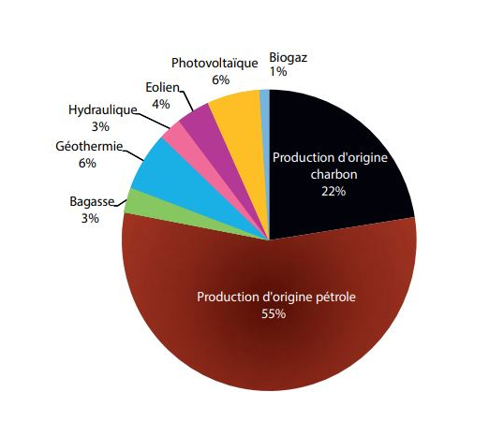


Modes de propulsion alternatifs
Etat de l'art des modes de propulsion alternatifs
De nombreux axes de développement sont possibles :
  Utilisation de carburants alternatifs : GNL, GPL, méthanol, ammoniac, hydrogène, …
  Développement de la propulsion électrique / de l'hybridation
  Utilisation de biocarburants
  Remotorisation ou ajout de dispositifs de réduction des polluants atmosphériques à des navires existants
  Dispositifs permettant de réduire de manière indirecte l'impact environnemental : propulsion vélique / panneaux solaires / réduction de la consommation électrique, …
  Changement des conditions d'exploitation des navires
  Optimisation énergétique du bilan électrique du bord
Toutes ces solutions ne sont pas adaptées à la flotte de service de Guadeloupe:
  Il faut tenir compte à la fois de l'environnement dans lequel les navires opèrent (la Guadeloupe et ses environs) et du type de navire utilisé (jauge < 725UMS et 600kW < Pmoteur < 2800kW)
  De la maturité de ces technologies
  Du potentiel de développement de filières de production de carburants alternatifs (H² ou autres) en Guadeloupe où la production d'électricité repose encore à près de 78% sur les énergies fossiles : faire des choix adaptés au mix énergétique envisagé dans le futur, en Guadeloupe.
17/05/2021
Etude relative à la desserte maritime inter-îles en Guadeloupe
28

Slide 29

Modes de propulsion alternatifs
Carburants alternatifs
GNL
  Solution de plus en plus répandue mais adaptée aux grands navires (L>100m ; capacité GNL > 1000m3) et nécessite tout un écosystème pour l'avitaillement : pas de terminaux GNL à proximité de la Guadeloupe
GPL / Méthanol / Ammoniac
  Carburants avec chacun ses avantages / inconvénients mais peu répandus et technologies assez nouvelles => pas envisageable à court et moyen terme
  Prévoir des mesures conservatrices sur les navires neufs pour permettre leur future adoption
  En particulier, le méthanol présente un potentiel d'adaptation à des navires en service (mode de stockage similaire à du gazole), lorsque ces carburants seront disponibles sur le marché
Hydrogène
  Deux manières d'utiliser l'hydrogène :
    Moteur thermique "classique" alimenté en mélange hydrogène gazole (développements en cours), voire en hydrogène pur (développements futurs)
    Pile à combustible produisant de l'électricité + propulsion électrique
  Les moteurs sont intéressants car réduisent fortement les émissions et restent proches techniquement d'un moteur classique => technologie pas encore très répandue mais qui mérite d'être étudiée à moyen terme, particulièrement pour les navires les plus puissants
  Les PàC sont de plus en plus répandues, peuvent être intéressantes mais à réserver aux navires à faible vitesse et autonomie
  Par contre l'hydrogène nécessite une filière globale (autres applications type aéronautique / terrestre) et locale (stratégie énergétique de la Guadeloupe ?) car bilan global très mauvais si importé sur de longues distances
17/05/2021
Etude relative à la desserte maritime inter-îles en Guadeloupe
29

Slide 30

Modes de propulsion alternatifs
Propulsion électrique / hybride / biocarburants
Hybridation
  Solution intéressante pour diminuer la puissance et l'utilisation des moteurs thermiques dans certains profils opérationnels (navigation basse vitesse en zéro émission / haute vitesse en mode diesel)
  Mais nécessite de la place pour embarquer les batteries => à réserver à des navires relativement lourds et/ou lents ; avec des grandes variations de vitesse dans leur profil d'utilisation
100% électrique
  Les batteries sont un moyen de stockage de l'énergie très encombrant
  Mais technologie relativement fiable et maitrisée, à conseiller pour les navires à très faible vitesse et autonomie
Biocarburants
  Permet de réduire de manière importante les émissions directes
  Tous les constructeurs ne certifient pas leurs moteurs pour une utilisation à 100% de biocarburant
  Valable surtout si il y a une fabrication locale de biocarburants
  La ressource de bagasse est déjà valorisée à 95% et il y a déjà des projets pour la valorisation des autres sources de biomasse de l'ile. Le choix d'une telle solution pour le maritime doit être mesuré à la possibilité de développement de nouvelles filières locales.
17/05/2021
Etude relative à la desserte maritime inter-îles en Guadeloupe
30

Slide 31

Modes de propulsion alternatifs
Autres dispositifs de réduction de l'impact environnemental
Propulsion vélique
  A priori peu adapté au profil d'utilisation des navires de la flotte de service même si pertinent pour de nombreuses autres applications
Panneaux photovoltaïques
  A n'envisager sur pour de petites unités, très légères et avec faible vitesse et distance à parcourir
Filtres SCR
  Plutôt aisé à installer mais impact faible sur les émissions globales ; permet simplement de filtrer les NOx et SOx mais pas d'impact positif sur le CO²
Remotorisation
  Remplacement de moteurs anciens et gourmands en carburant par des moteurs de dernière génération
  Intéressant dans le cadre de refontes à mi-vie des navires
Optimisation du bilan énergétique "bord"
  Solution intéressante si grosse amélioration + navires avec suffisamment de potentiel résiduel de réduction de la consommation électrique
  Solution simple pour réduire l'utilisation des groupes électrogènes
  Peut porter à la fois sur des matériels (Par ex renforcer l'isolation pour réduire la climatisation) ou des usages (couper les servitudes les plus gourmandes quand le navire est à quai)
Alimentation électrique à quai des navires
  Eviter le fonctionnement sur groupe électrogène des navires en attente à quai
Réduction de la vitesse des navires
  Si c'est acceptable pour les usagers, réduction de la vitesse des navires même d'un ou deux nœuds permet d'importantes économies en carburant, en ne générant souvent que quelques minutes d'allongement du temps de trajet
  Mesure pouvant être accompagnée d'une réflexion sur l'optimisation des flux à quai pour compenser le temps perdu par moins d'attente à la montée/descente.
17/05/2021
Etude relative à la desserte maritime inter-îles en Guadeloupe
31

Slide 32

Modes de propulsion alternatifs
Flotte existante
D'après la phase I de l'étude, les émissions de polluants atmosphériques sont :
  Pour le transport de passagers, dues à près de 79% aux 4 catamarans de transport rapides
  Pour le transport de fret, dues à plus de 87% aux 4 navires rouliers
Les navires étudiés peuvent être séparés en 5 catégories :
  Les navires de transport de passagers rapides (4 navires)
  Les navires à passagers conventionnels réalisant des trajets courts (4 navires)
  Les navires à passagers conventionnels réalisant des trajets longs (5 navires)
  Les navires rouliers cargo (4 navires)
  Les petits navires de transport de fret (2 navires)
De grands axes d'amélioration sont donnés ici pour chaque catégorie de navire mais les grands principes à appliquer pourrait être de :
  Remplacer les navires les plus anciens par des navires plus vertueux sur le plan environnemental, en obligeant les armateurs à des mesures fortes de rupture technologiques, ou à minima de marge d'évolution pour permettre l'intégration de nouvelles technologies
  Rénover les navires les plus récents afin de les optimiser du point de vue environnemental et réaliser pour chacun d'entre eux une étude énergétique détaillée ; effectuer un audit énergétique de ces navires pour identifier les pistes les plus pertinentes et adaptées à leur champ d'application
  Développer des infrastructures portuaires permettant aux armateurs de réduire l'impact de leurs navires (installations de courant quai / alimentation en carburants alternatifs / gestion des flux passagers / de collecte et de recyclage des déchets produits à bord)
  Réfléchir aux usages et à leurs évolutions possibles (Réduction de la vitesse sur certaines lignes ? Evolution de certaines lignes sous-utilisées ?)
16/12/2021
Etude relative à la desserte maritime inter-îles en Guadeloupe
32

Slide 33

Modes de propulsion alternatifs
Navires de transport de passagers rapides
Flotte plutôt récente sauf le Sunnyday
Pistes d'amélioration
  Proposer une légère réduction de la vitesse sur ces lignes
  Remplacement du plus vieux navire par une unité :
    Equipée de moteurs dual-fuel hydrogène-gazole si une filière locale hydrogène est mise en place
    Ou Moteur compatible biocarburant, voire méthanol
    Ou Equipée d'une PAC H² en remplacement des groupes électrogènes
  Rénovation progressive des autres navires avec des moteurs plus vertueux équipés de dispositifs de filtration des polluants atmosphériques => profiter de la faible durée de vie des moteurs rapides équipant ce genre de navire qui conduira de toute façon à les remplacer en cours de vie.
  Généralisation du courant quai pour ces navires dont les groupes électrogènes sont de fortes puissances
16/12/2021
Etude relative à la desserte maritime inter-îles en Guadeloupe
33

Slide 34

Modes de propulsion alternatifs
Navires de transport de passagers conventionnels
Flotte récente (3 navires), d'âge moyen (1 navire) ou de plus de 20 ans
(4 navires)
Pistes d'amélioration
  Redistribuer les navires réalisant la desserte des Saintes en séparant le trajet Terre de Haut <> Terre de Bas des autres trajets
  Sur ce dernier, mise en place d'une navette à propulsion 100% électrique car trajet court (de l'ordre du km) et à priori besoin d'une faible capacité de transport
  Pour les autres navires faiblement motorisés (tous sauf le Marcus Garvey et le Saint Germain), remplacement des plus vieux navires par des unités à propulsion pile à combustible hydrogène (si filière locale et volume de stockage compatible avec les dimensions du navire) ou dual-fuel hydrogène-gazole
  Pour les deux navires fortement motorisés, remplacement du plus vieux (24 ans) par une unité à propulsion hybride ou dual-fuel hydrogène-gazole
16/12/2021
Etude relative à la desserte maritime inter-îles en Guadeloupe
34

Slide 35

Modes de propulsion alternatifs
Navires de transport de fret
Flotte récente (3 navires) ou d'âge moyen (3 navires)
Pistes d'amélioration
  Peu de travaux à réaliser sur les deux grands rouliers qui sont plutôt récents si ce n'est éventuellement un remplacement des moteurs de propulsion par des moteurs à plus faibles émissions, à mi-vie.
  Pour les deux plus petits rouliers et la Saintoise, la principale option semble être (si développement d'une filière locale) d'étudier la faisabilité d'une propulsion électrique alimentée par une pile à combustible. Sinon remplacement par des unités équivalentes mais avec des moteurs plus modernes
  Pour la Parisienne II, peu voire pas de travaux à réaliser car navire très récent et très peu puissant.
16/12/2021
Etude relative à la desserte maritime inter-îles en Guadeloupe
35

Slide 36

Modes de propulsion alternatifs
Conclusion
De nombreuses contraintes freinent les armateurs à investir dans des navires offrant un plus faible impact environnemental :
  Pas de contraintes règlementaires
  Surcoûts liés aux nouvelles technologies et concurrence entre armateurs qui ne permet pas de reporter la charge financière sur les usagers
  Prévisions de difficultés sur la maintenance et l'approvisionnement en carburants alternatifs
Mais la région Guadeloupe peut avoir un rôle à jouer :
  Définition d'une stratégie environnementale globale (étendue à d'autres secteurs) afin d'assurer une cohérence de l'équipement de la flotte
  Développement d'infrastructures permettant de réduire l'impact environnemental des navires (courant à quai, avitaillement en hydrogène, collecte et retraitement des déchets produits à bord)
  Création d'un cadre contraignant (Par ex associer les outils de régulation des services type OSP/DSP à des obligations en matière environnementale ou limitation de la vitesse des navires dans les eaux côtières) …
  … Mais associé à des mesures financières incitatives pour le remplacement / la mise en conformité des navires
16/12/2021
Etude relative à la desserte maritime inter-îles en Guadeloupe
36

Slide 37
sommaire
1. Outils juridiques pour organiser les services
2. Proposition d’évolution des services et schémas de gestion (analyse par liaison)
5. Suite de l’étude et calendrier
3. Modes de propulsion alternatifs
4. Modélisation

Slide 38

ModeLISATION
Hypothèses – Investissements
Infrastructures portuaires
  Terre-de-Haut
    170 k€ pour la reprise du terre-plein
    30 K€ pour la mise en place d’une connexion électrique type reefer (gestion des marchandises réfrigérées)
  Terre-de-Bas
    Mise en place du balisage : 50 k€
  La Désirade
    30 K€ pour la mise en place d’une connexion électrique type reefer (gestion des marchandises réfrigérées)
Equipements des ports pour les nouveaux navires
  Suivant la compatibilité de cette installation avec le réseau électrique des différentes iles, l'installation de postes de fourniture de courant à quai est une solution simple pour réduire l'utilisation des moteurs des navires quand ils sont au port. En revanche c'est une solution coûteuse à réserver aux ports où les plus puissants navires font escale
16/12/2021
Etude relative à la desserte maritime inter-îles en Guadeloupe
<numéro>

Slide 39

ModeLISATION
Hypothèses – Charges d’exploitation des navires
Charges d’exploitation des navires
  Charges à l’heure de navigation en fonction du type de navire (taille et mode de propulsion alternatif éventuel)
    Type 1
    Type 2
Recettes
  Recettes basées sur les tarifs actuels
  Fonction des taux de remplissage nouveaux issus des prévisions de trafics
16/12/2021
Etude relative à la desserte maritime inter-îles en Guadeloupe
<numéro>

Slide 40
sommaire
1. Outils juridiques pour organiser les services
2. Proposition d’évolution des services et schémas de gestion (analyse par liaison)
5. Suite de l’étude et calendrier
3. Modes de propulsion alternatifs
4. Modélisation

Slide 41
Suite de l’étude et calendrier
Tâches restant à produire
Rédaction du rapport à partir des éléments validés
Modélisation
  Economique et financière
  Environnement
Synthèse et recommandations
16/12/2021
Etude relative à la desserte maritime inter-îles en Guadeloupe
<numéro>

Slide 42
Suite de l’étude et calendrier
Proposition d’avenant pour finaliser l’étude
Fin février 2022 (au lieu du 11 janvier) ?
Permettre de finaliser les analyses, la modélisation et la rédaction
Permet d’envisager une restitution finale en Guadeloupe après transmission du rapport
16/12/2021
Etude relative à la desserte maritime inter-îles en Guadeloupe
<numéro>

Slide 43
MERCI POUR VOTRE ATTENTION
Dominique BERTHET
Tél.: 06.79.59.83.63
E-mail: d.berthet@inddigo.com

